Slide 1
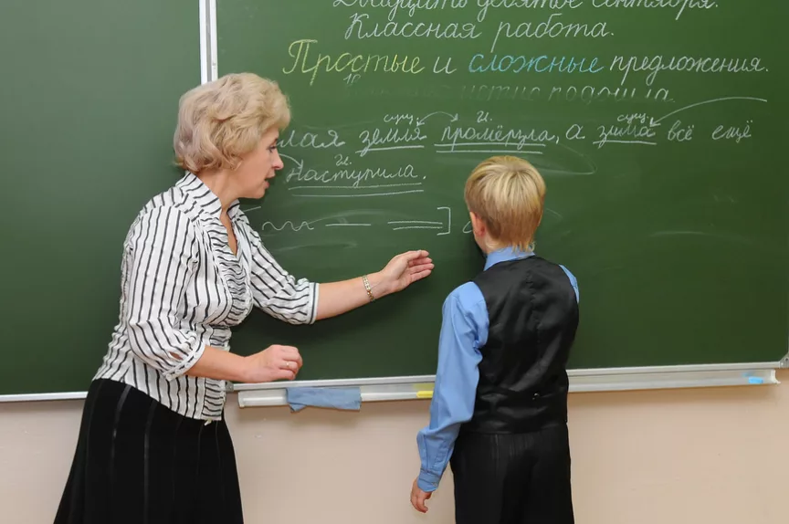

Урок как основная форма обучения. Типология уроков русского языка.

Slide 2
На современном этапе нет единой классификации урока. Наиболее известными являются классификации
Б.Т. Панова, А.В. Текучева,
Е.А. Бариновой, М.Т. Баранова, Е. С. Антоновой, Л.Г. Петерсон

Slide 3
Типология уроков Б.Т. Панова
В основе типологии уроков Б.Т. Панова лежит 4 основания.
В соответствии с психолого-педагогическими этапами усвоения нового материала.
Урок-усвоение нового материала (цель: правильная организация мыслительной деятельности учащихся).
2. Урок-закрепление ЗУНов (цель: дальнейшее совершенствование умений и навыков учащихся на основе приобретённых накануне знаний).
3. Повторительно-обобщающие уроки (цель: глубокое обобщение и дальнейшая систематизация знаний учащихся).
4. Комбинированный урок(включает три этапа усвоения знаний, на первом плане содержательная сторона урока).

Slide 4
II. В соответствии с использованием ведущего метода.
1. Урок – лекция (ведущий метод – слово учителя)
2. Урок – семинар (старшие классы). Используется при повторении и обобщении ранее пройденного материала. На семинарах развиваются коммуникативные умения школьников. Например: тема семинара «Употребление знаков препинания (общий обзор)».
3. Урок-практикум (ведущий метод – самостоятельная работа школьника, источник получения знаний).

Slide 5
III. Уроки вспомогательного характера.
1. Контрольные уроки, помогают установить, насколько сформированы ЗУН.
2. Уроки анализа письменных контрольных работ (уроки над ошибками).
IV. Уроки развития речи.
1. Урок обучения изложению.
2. Урок обучения сочинению.

Slide 6
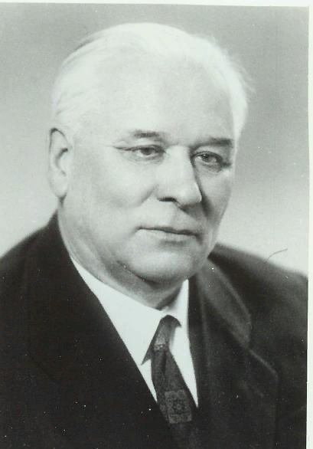
Текучев Алексей Васильевич

Slide 7
Типология уроков А.В. Текучёва
В зависимости от целей:
1. Урок сообщения учащимся новых знаний по какому-либо разделу курса.
2. Урок закрепления.
3. Урок повторения.
4. Урок проверки (контроля) знаний и навыков (по одной теме, разделу или ряду тем и разделов программы по русскому языку).

Slide 8
Типология уроков А.В. Текучёва
I. В соответствии с целями.
1. Урок сообщения новых знаний.
2. Урок закрепления ЗУН (УУД).
- Урок повторения- разновидность урока закрепления; урок обобщения - разновидность урока повторения.
3. Урок контроля ЗУНов (УУД).
4. Комбинированный урок, который решает три цели: сообщение, закрепление, проверку.
II. По содержанию.
1. Уроки по грамматике, фонетике, словообразованию, орфографии, пунктуации и развитию речи.

Slide 9
Типология уроков Е.А. Бариновой
В зависимости от цели:
1. Урок первичного усвоения нового материала.
2. Урок закрепления знаний и навыков.
3. Урок обобщающего повторения.
4. Урок контроля, или проверки.

Slide 10
Долгие годы в педагогической литературе и в практике школьного преподавания существовала точка зрения об обязательности определённого порядка расположения элементов урока, постоянства их на уроках различного типа и необходимости дозировки времени для проведения каждого из элементов урока.

Slide 11
Новый подход в организации учебного процесса отразился и на структуре урока. Стало очевидным, что не может быть какой-то единственной единой и обязательной схемы. На уроке любого типа сочетание структурных элементов и последовательность их проведения считаются свободными. Они определяются содержанием материала, задачами, поставленными перед уроком, и подготовкой учащихся данного класса.

Slide 12
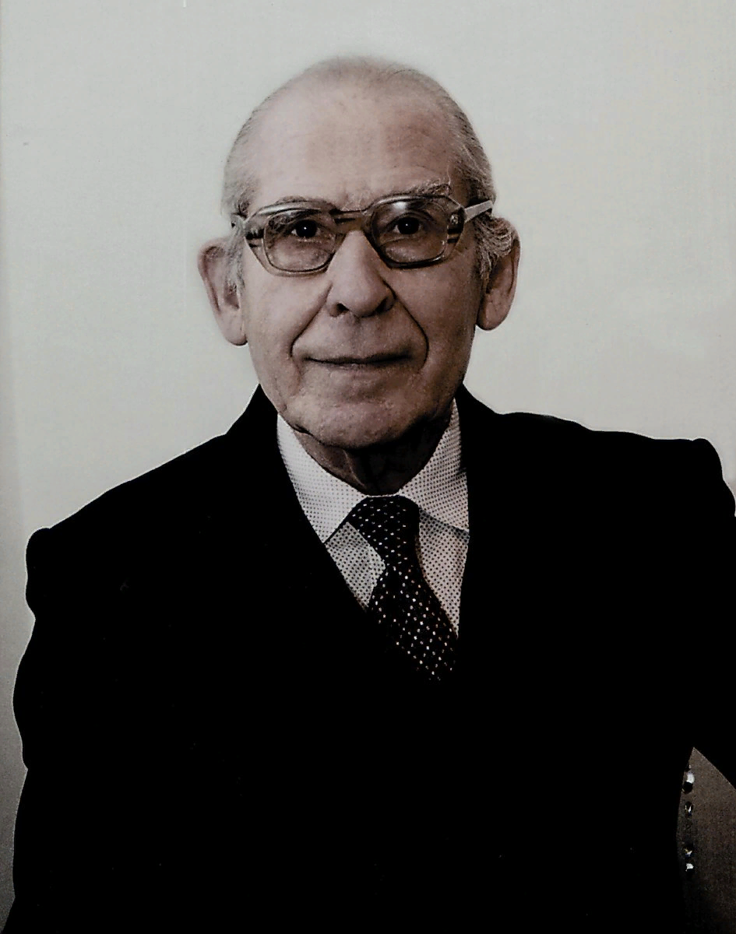
Михаил Трофимович Баранов

Slide 13
Типология уроков М.Т. Баранова
I. Цель и структура.
1. Обучающие уроки.
а) Уроки сообщения нового материала.
б) Уроки формирования умений и навыков.
в) Уроки повторения пройденного.
г) Уроки работы над ошибками учащихся:
- уроки работы над орфографическими ошибками;
- уроки работы над пунктуационными ошибками;
- уроки работы над ошибками в изложениях и сочинениях.

Slide 14
2. Контрольные уроки.
а) Контроль за усвоением знаний и учебно-языковых умений (ответы детей на вопросы, требующие сопоставления, сравнения и выводов о сходстве и различии тех или иных языковых явлений, например, имя существительное и местоимение).
б) Контроль за овладением орфографической и пунктуационной грамотностью (проверка орфографической грамотности учащихся осуществляется с помощью контрольных диктантов).
в) Контроль за овладением навыками связной речи (предназначены выявлять сформированность умений излагать мысли на определённую тему, соблюдая последовательность их передачи, с учётом адресата и в форме определённого стиля).

Slide 15
Комбинированные уроки – это уроки, сочетающие в себе элементы обучения и контроля. Этот урок можно осложнить небольшой самостоятельной работой, выполненной без предварительной подготовки.
Нетрадиционные формы проведения урока.
1. Урок – семинарское занятие (самостоятельная подготовка школьников по определённой частной теме).
2. Урок – диспут (необходимо выбрать вопрос, ответ на который может иметь альтернативные решения).

Slide 16
ТИП УРОКА | ФОРМЫ
1. Урок изучения нового материала. | Лекция, семинар, экскурсия, игра, конференция, лабораторная работа.
2. Урок закрепления ЗУНов (УУД). | Семинар, практическая работа, лабораторная работа, игра
3. Обобщающие уроки. | Семинар, игра, экскурсия, диспут, конференция, консультация
4. Урок контроля. | Практика, зачёт, экзамен, защита проекта, конференция

Slide 17
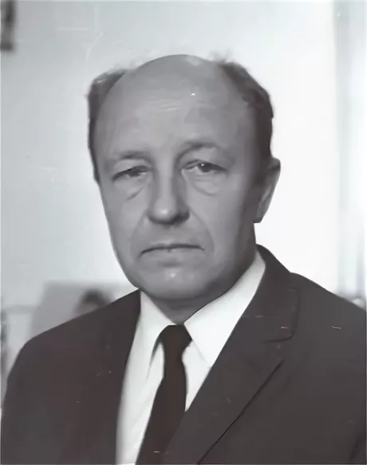
Михаил Ростиславович Львов

Slide 18
Классификация уроков русского языка в начальной школе М.Р. Львова
По содержанию материала:
1. Уроки грамматики.
2. Уроки развития речи.
3. Уроки орфографии или пунктуации.
4. Уроки фонетики.
5. Уроки словаря (лексикологии).
6. Уроки грамматического разбора.
7. Уроки каллиграфии.
8. Исследовательские уроки (наблюдения над языком).

Slide 19
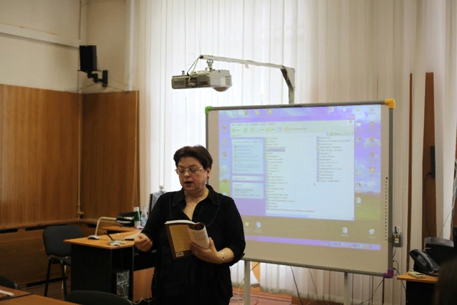
Евгения Станиславовна Антонова

Slide 20
Типология традиционных форм уроков русского языка в начальной школе Е.С. Антоновой
По психолого-педагогическим этапам усвоения учебного материала и контроля
1. Урок обучения грамоте.
2. Урок изучения нового материала.
3. Урок закрепления ЗУНов.
4. Повторительно-обобщающий урок.
5. Комбинированный урок.
6. Контрольные уроки (диктант, с/р, тестирование)

Slide 21
7. Урок анализа результатов («работа над ошибками»).
Классификация уроков развития речи:
1. Урок подготовки и проведения изложения.
2. Урок подготовки и проведения сочинения.
3. Урок анализа письменных (творческих работ).

Slide 22
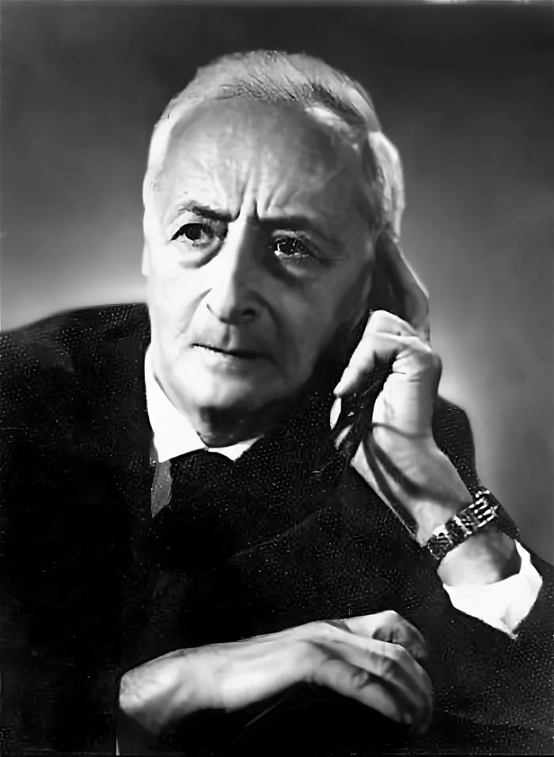
Пётр Яковлевич Гальперин

Slide 23
Поиски ученых в области мыслительного и речевого развития привели к созданию теории ориентировочной основы действия П.Я.Гальперина, которую можно назвать первой серьезной попыткой технологизировать обучение с позиций речемыслительных процессов. Чтобы управлять процессом усвоения знаний, умений и навыков, необходимо раскрыть детям те стороны действительности, которые являются содержанием урока и на которые ученики могут ориентировать свои действия при изучении родного языка. Для ребенка освоение каждого нового явления (понятия, правила, умения и т.п.) становится исследованием.

Slide 24
Одним из важнейших условий обучающей ситуации является вербализация (проговаривание) учеником способа действия: для учителя это возможность контролировать алгоритм действий, осуществляемых учеником, для учащихся — это перевод внешней речи во внутреннюю, организующую структуры сознания в соответствии со структурой усваиваемого понятия (на языке психологов — интериоризация).

Slide 25
Следовательно, этапы обучения, по которым целесообразно организовать урок, согласно теории П.Я.Гальперина, имеют следующий порядок:
- этап ориентировки в условиях деятельности: целеполагание, определение возможного (идеального) результата, средств;
- этап выработки плана действия с опорой на результаты ориентировки: определение материала, способов и порядка операций для достижения поставленной цели;

Slide 26
- этап осуществления плана: выполнение учеником своих действий с одновременным проговариванием (комментарием);
- этап контроля: сравнение предполагаемого (идеального) результата с полученным, реальным результатом и соотнесение его с целью.

Slide 27
Е.С. Антонова: «Основным способом изучения русского языка на современном уроке становится выведение понятия (или правила) методом «решения задач».

Slide 28
Принципы постановки учебной задачи
1. Вводимое понятие должно быть предельно общим, с тем чтобы последующие темы выступали для детей как конкретизация, уточнение первой темы.
2. Прежде чем вводить новое знание, необходимо создать ситуацию жизненной необходимости его появления.
3. Не вводить знания в готовом виде. Даже если нет никакой возможности подвести детей к открытию нового, всегда есть возможность создать ситуацию самостоятельного поиска, предварительных догадок и гипотез.

Slide 29
4. Определение или правило (словесная формулировка нового знания) должно появляться не до, а после всей работы по поиску и обнаружению нового содержания. Формулировать правило (определение) детям легче, считывая его со схемы. Это даст возможность не заучивать правило, а каждому ребенку формулировать его своими словами.
5. Логика перехода от задачи к задаче должна быть ясной и открытой для учеников. Если учителю удалось поставить учебную задачу правильно, то ученики смогут, получив ответ на первую задачу, почти самостоятельно поставить следующую.

Slide 30
Урок изучения нового материала
Цель: формирование учебных умений по построению нового понятия (выведению правила), оформлению нового знания.

Slide 31
Урок закрепления нового материала
Цель: тренировать алгоритм учебных действий с новым понятием.
Повторителъно-обобщающий урок
Цель: систематизировать полученные знания и умения по теме.

Slide 32
Комбинированный урок
Комбинированный урок предполагает изучение небольшой по объему и несложной по содержанию темы (например, «Корень слова»), поэтому его структура включает все компоненты трех названных типов урока: введение нового понятия/правила, его закрепление и повторительно-обобщающая работа.

Slide 33
Урок-диктант
Цель: научить писать диктант для проверки усвоения орфографических и пунктуационных правил по конкретным темам.

Slide 34

Людмила Георгиевна Петерсон

Slide 35
Типология уроков деятельностной направленности Л.Г. Петерсон
1. Урок открытия новых знаний.
2. Урок рефлексии.
3. Урок обучающего контроля.
4. Урок систематизации знаний (общеметодологической направленности)

Slide 36
Структура урока открытия нового знания
1. Этап мотивации (самоопределения) к учебной деятельности.
2. Проверка домашнего задания.
3. Актуализация и фиксирование индивидуального затруднения в пробном действии.
4. Этап выявления места и причины затруднений.
5. Этап построения проекта выхода из создавшейся ситуации.
6. Реализация построенного проекта.

Slide 37
7. Этап первичного закрепления с проговариванием во внешней речи.
8. Этап самостоятельной работы с проверкой по эталону.
9. Этап включения в систему знаний и повторения. В том числе задавание домашнего задания (вариант №1).
10. Этап рефлексии учебной деятельности на уроке.
11. Задавание д/з и инструктаж по его выполнению (вариант №2).

Slide 38
Структура урока рефлексии
1. Этап мотивации (самоопределения) к учебной деятельности.
2. Проверка домашнего задания.
3. Актуализация знаний и фиксирование затруднений в деятельности.
4. Локализация затруднений.
5. Построение проекта выхода из затруднения.

Slide 39
6. Обобщение затруднений во внешней речи.
7. Самостоятельная работа с самопроверкой по эталону.
8. Включение в систему знаний и повторение.
9. Рефлексия учебной деятельности.
10. Задавание д/з и инструктаж по его выполнению.

Slide 40
Структура урока обучающего контроля
1. Мотивация (самоопределение) к учебной деятельности.
2. Актуализация и пробное учебное действие.
3. Локализация индивидуальных затруднений.
4. Построение проекта коррекции выявленных затруднений.

Slide 41
5. Реализация построенного проекта.
6. Обобщение затруднений во внешней речи.
7. Самостоятельная работа с самопроверкой по эталону.
8. Включение в систему знаний и повторение.
9. Рефлексия учебной деятельности.

Slide 42
Структура урока систематизации знаний (общеметодологической направленности)
1. Этап мотивации (самоопределения) к учебной деятельности.
2. Проверка домашнего задания.
3. Актуализация и фиксирование индивидуального затруднения в пробном действии.

Slide 43
4. Первичное закрепление.
5. Включение в систему знаний.
6. Рефлексия учебной деятельности (итог урока).
7. Информация о домашнем задании, инструктаж по его выполнению.

Slide 45
Технологическая карта урока

